Slide 1
КОМПЛЕКСНОЕ РЕШЕНИЕ ВОПРОСОВ УДАЛЕННОГО ЗДРАВООХРАНЕНИЯ В УСЛОВИЯХ АРКТИКИ РФ
Шакиров Мунирджон Мухамеджанович, заместитель генерального директора «ЦКМ» по стратегическому развитию, директор курсов ITLS в России, к.м.н., Томск, Россия

Slide 2
ОРГАНИЗАЦИЯ СИСТЕМЫ ЗДРАВООХРАНЕНИЯ
Географический фактор
Профессиональный фактор
Количественный фактор

Slide 3
CIRCLE OF HEALTHCARE
Аудит проекта
Медицинский стандарт оснащения

Slide 4
АУДИТ ПРОЕКТА
Многоуровневый план экстренного реагирования и медицинской эвакуации
Полный перечень мероприятий и работ по определению зон риска на производстве
Программы снижения уровня профессиональных заболеваний и травматизма

Slide 5
МЕДИЦИНСКИЙ СТАНДАРТ ОСНАЩЕНИЯ

Slide 6
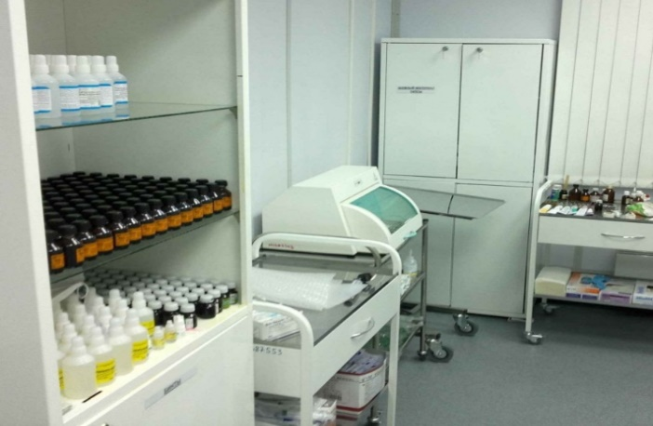
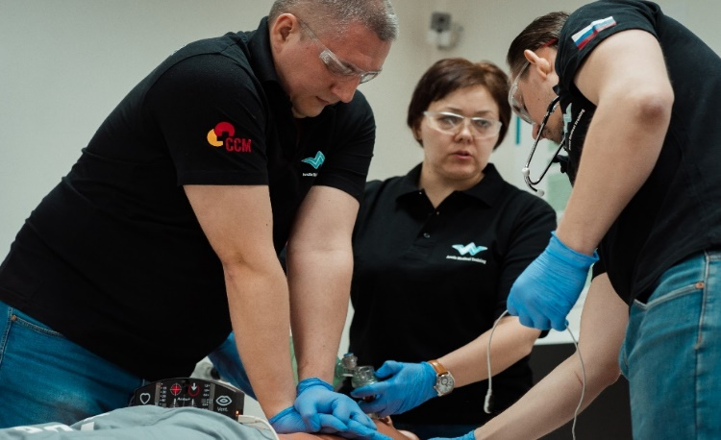
КОЛИЧЕСТВЕННЫЙ ФАКТОР
Формирование объема медицинского оснащения
Формирование групп медицинских сотрудников
Разработка индивидуальных программ здоровья
Определение таргетных групп

Slide 7
АКТУАЛЬНЫЕ ПРОБЛЕМЫ
МЕДИЦИНСКОЙ ЭВАКУАЦИИ
Ночные полеты
Эвакуации с малых судов
Подлет к местам, не оснащенным вертолетной площадкой
Специальная подготовка специалистов

Slide 8
ДОСТУП К МНОГОПРОФИЛЬНЫМ БОЛЬНИЦАМ
На примере проектов во Вьетнаме - вторым коленом для экспатов являются Сингапурские клиники
Для Сахалинских проектов - Японские клиники
Для Ганы это клиники ЮАР

